Slide 1
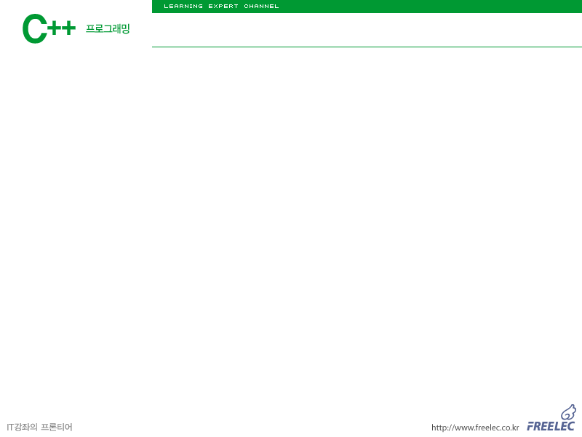

8장. 상속과 다형성

Slide 2
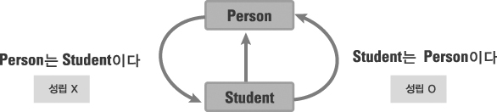
8-1 상속의 조건
public 상속은 is-a 관계가 성립되도록 하자.
그림 8-3

Slide 3
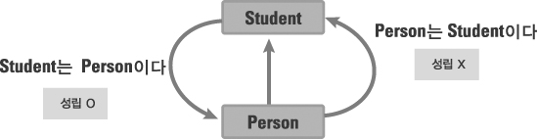
8-1 상속의 조건
잘못된 상속의 예
그림 8-4

Slide 4
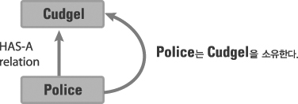
8-1 상속의 조건
HAS-A(소유) 관계에 의한 상속!
  경찰은 몽둥이를 소유한다
  The Police have a cudgel.
  hasa1.cpp
그림 8-5

Slide 5
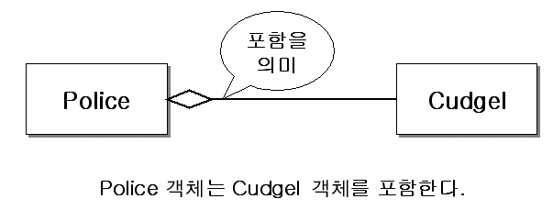
8-1 상속의 조건
HAS-A에 의한 상속 그리고 대안!
  포함 관계를 통해서 소유 관계를 표현
  객체 멤버에 의한 포함 관계의 형성
  객체 포인터 멤버에 의한 포함 관계의 형성
  hasa2.cpp, hasa3.cpp
그림 8-8

Slide 6
8-1 상속의 조건
/* hasa2.cpp */
class Cudgel //몽둥이
{
public:
void Swing(){ cout<<"Swing a cudgel!"<<endl; }
};
class Police //몽둥이를 소유하는 경찰
{
Cudgel cud;
public:
void UseWeapon(){ cud.Swing(); }
};
int main()
{
Police pol;
pol.UseWeapon();
return 0;
}

Slide 7
8-1 상속의 조건
/* hasa3.cpp */
class Cudgel //몽둥이
{
public:
void Swing(){ cout<<"Swing a cudgel!"<<endl; }
};
class Police //몽둥이를 소유하는 경찰
{
Cudgel* cud;
public:
Police(){ cud=new Cudgel; }
~Police(){ delete cud; }
void UseWeapon(){ cud->Swing(); }
};
int main()
{
Police pol;
pol.UseWeapon();
return 0;
}

Slide 8
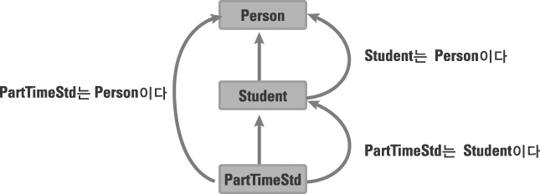
8-2 상속된 객체와 포인터 관계
객체 포인터
  객체의 주소 값을 저장할 수 있는 포인터
  AAA 클래스의 포인터는 AAA 객체 뿐만 아니라, AAA 클래스를 상속하는 Derived 클래스 객체의 주소 값도 저장 가능
  CPointer1.cpp
그림 8-9

Slide 9
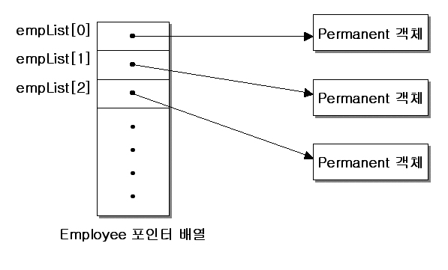
8-2 상속된 객체와 포인터 관계
"Employee Problem" 해결 첫 번째 단계
class Employee
{
protected:
char name[20];
public:
Employee(char* _name);
const char* GetName();
};
Employee::Employee(char* _name)
{
strcpy(name, _name);
}
const char* Employee::GetName()
{
return name;
}
그림 8-10

Slide 11
8-2 상속된 객체와 포인터 관계
객체 포인터의 권한
  포인터를 통해서 접근할 수 있는 객체 멤버의 영역.
  AAA 클래스의 객체 포인터는 가리키는 대상에 상관없이 AAA 클래스 내에 선언된 멤버에만 접근
  CPointer2.cpp

Slide 12
8-3 상속된 객체와 참조 관계
객체 레퍼런스
  객체를 참조할 수 있는 레퍼런스
  클래스 포인터의 특성과 일치!
  CReference1.cpp
객체 레퍼런스의 권한
  객체를 참조하는 레퍼런스의 권한
  클래스 포인터의 권한과 일치!
  Creference2.cpp

Slide 13
CRererence1.cpp
class Person
{
public:
void Sleep(){
cout<<"Sleep"<<endl;
}
};
class Student : public Person
{
public:
void Study(){
cout<<"Study"<<endl;
}
};
class PartTimeStd : public Student
{
public:
void Work(){
cout<<"Work"<<endl;
}
};
int main(void)
{
PartTimeStd p;
Student& ref1=p;
Person& ref2=p;
p.Sleep();
ref1.Sleep();
ref2.Sleep();
return 0;
}

Slide 14
CRererence2.cpp
class Person
{
public:
void Sleep(){
cout<<"Sleep"<<endl;
}
};
class Student : public Person
{
public:
void Study(){
cout<<"Study"<<endl;
}
};
class PartTimeStd : public Student
{
public:
void Work(){
cout<<"Work"<<endl;
}
};
int main(void)
{
PartTimeStd p;
p.Sleep();
p.Study();
p.Work();
Person& ref=p;
ref.Sleep();
// ref.Study(); // Error의 원인
// ref.Work(); // Error의 원인
return 0;
}

Slide 15
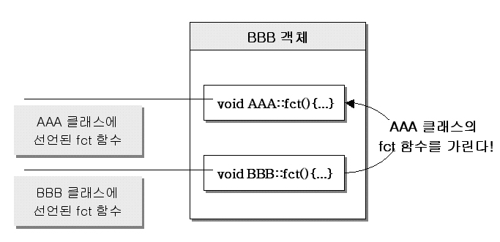
8-4 Static Binding & Dynamic Binding
오버라이딩(Overriding)의 이해
  Base 클래스에 선언된 멤버와 같은 형태의 멤버를 Derived 클래스에서 선언
  Base 클래스의 멤버를 가리는 효과!
  보는 시야(Pointer)에 따라서 달라지는 효과!
  Overriding1.cpp, Overriding2.cpp
그림 8-12

Slide 16
Overriding1.cpp
class AAA
{
public:
void fct(){
cout<<"AAA"<<endl;
}
};
class BBB : public AAA
{
public:
void fct(){ //AAA 클래스의 fct() 함수를 오버라이딩.
cout<<"BBB"<<endl;
}
};
int main(void)
{
BBB b;
b.fct();
return 0;
}

Slide 17
Overriding2.cpp
class AAA
{
public:
void fct(){
cout<<"AAA"<<endl;
}
};
class BBB : public AAA
{
public:
void fct(){
cout<<"BBB"<<endl;
}
};
int main(void)
{
BBB* b=new BBB;
b->fct();
AAA* a=b;
a->fct();
delete b;
return 0;
}

Slide 18
8-4 Static Binding & Dynamic Binding
멤버 함수를 가상(virtual)으로 선언하기
  오버라이딩 되는 경우의 특징은?
  virtual의 특성도 상속된다.
  Overriding3.cpp, Overriding4.cpp
Static Binding vs. Dynamic Binding
  315페이지 예제

Slide 19
Overriding4.cpp
class AAA
{
public:
virtual void fct(){
cout<<"AAA"<<endl;
}
};
class BBB : public AAA
{
public:
void fct(){ // virtual void fct()
cout<<"BBB"<<endl;
}
};
class CCC : public BBB
{
public:
void fct(){
cout<<"CCC"<<endl;
}
};
int main(void)
{
BBB* b=new CCC;
b->fct();
AAA* a=b;
a->fct();
delete b;
return 0;
}

Slide 20
8-4 Static Binding & Dynamic Binding
오버라이딩 된 함수의 호출
  오버라이딩 된 함수의 호출이 필요한 이유
    연습문제 8-3 관련
  Overriding5.cpp

Slide 21
8-5 "Employee Problem" 완전 해결
활용해야 할 문법적 요소
  함수 오버라이딩
  virtual 함수의 오버라이딩
  상속되어지는 virtual 특성
  오버라이딩 된 함수의 호출 방법
empList[0]

empList[0]->GetPay()
Permanent 객체
empList[1]

empList[2]

virtual int Employee::GetPay(){...}




int Permanent::GetPay(){...}
대신 호출
empList[1]-> GetPay()
.....
Employee 포인터 배열
Temporary 객체
virtual int Employee::GetPay(){...}
int Temporary::GetPay(){...}
대신 호출
그림 8-19
.....

Slide 22
8-5 "Employee Problem" 완전 해결
순수(pure) 가상 함수와 추상 클래스
  Employee 클래스의 GetPay 함수
  추상 클래스: 순수 가상 함수 지니는 클래스
  추상 클래스는 객체화될 수 없다.
class Employee
{
protected:
char name[20];
public:
Employee(char* _name);
const char* GetName();
virtual int GetPay()=0; // 순수 가상 함수
};

Slide 23
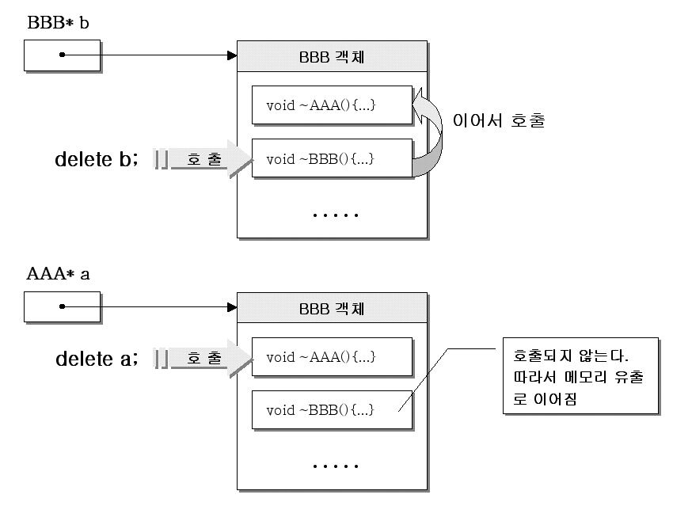
8-6 vurtual 소멸자의 필요성
상속하고 있는 클래스 객체 소멸 문제점
  VirtualDest.cpp
그림 8-20

Slide 24
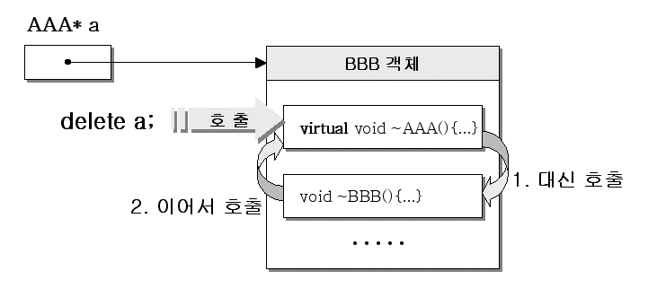
8-6 vurtual 소멸자의 필요성
virtual 소멸자
virtual ~AAA(){
cout<<"~AAA() call!"<<endl;
delete []str1;
}
그림 8-21

Slide 25
8-8. OOP 프로젝트
OOP 프로젝트 5단계
  7장의 내용
  전역함수를 하나의 클래스로 묶는다.
OOP 프로젝트 6단계
  신용 계좌
    입금 시 바로 1%의 이자가 추가로 더해짐
  기부 계좌
    입금 시 1%에 해당이 되는 금액이 사회에 기부 된다.

